Slide 1
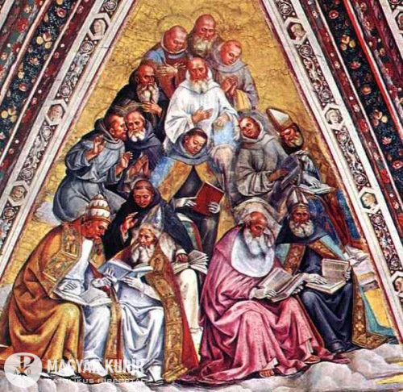
Az egyház megalapítása
Apokalipszis
A Biblia összeállítása

Slide 2
Az egyház megalapítása
Jézus halála után az apostolok és más tanítványok is együtt maradtak
Tovább hirdették Jézus tanításait
Vezetőjük Péter apostol

Slide 3
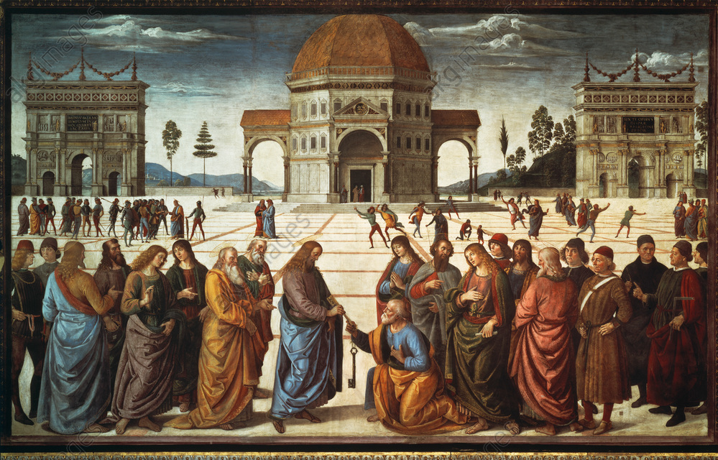

Slide 4
Az egyház megalapítása
Új vallási csoport alakul ki, amelynek tagjai „krisztusinak” nevezik magukat
Jézus halála után az apostolok és más tanítványok is együtt maradtak
Tovább hirdették Jézus tanításait
Vezetőjük Péter apostol
EZT RÓMA NEM NÉZI JÓ SZEMMEL: KERESZTÉNYÜLDÖZÉSBE KEZD

Slide 5
Az őskereszténység időszakában tehát
A keresztények bujkálva (katakombákban) gyakorolták a vallásukat
Sok tízezret kegyetlenül kivégeztek közülük
ENNEK ELLENÉRE EGYRE TÖBB HÍVE LETT A VALLÁSNAK (köztük zsidók, rómaiak, görögök és a római provinciák mindenféle nemzetéből)
Péter halála után mindig választottak vezetőt (a mai napig, ő a pápa)

Slide 6
A kereszténység elterjedése
https://www.businessinsider.com/map-shows-how-religion-spread-around-the-world-2015-6

Slide 7
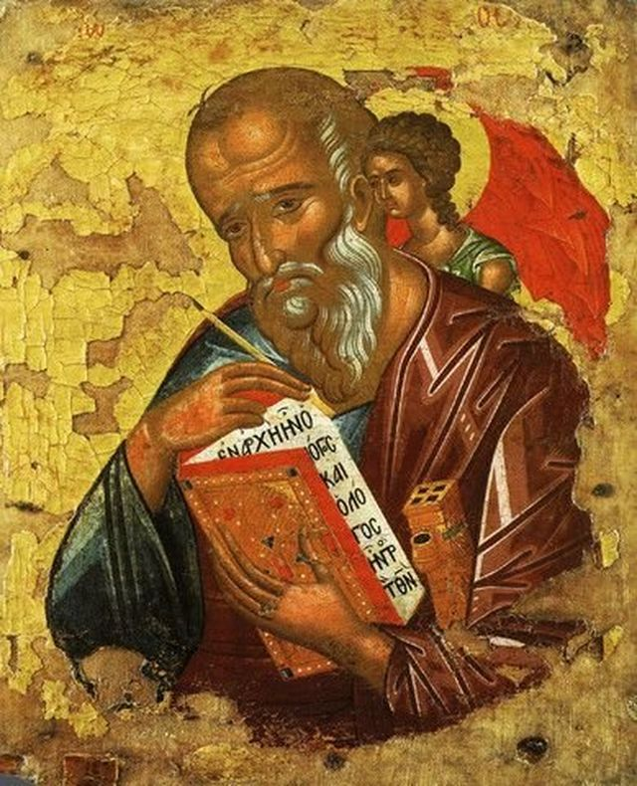
A Jelenések Könyve
A Biblia utolsó könyve
János evangélista műve (egyben Jézus apostola volt)
Az utolsó ítéletet írja le látomás formájában
A könyvet APOKALIPSZISnak is nevezik

Slide 8
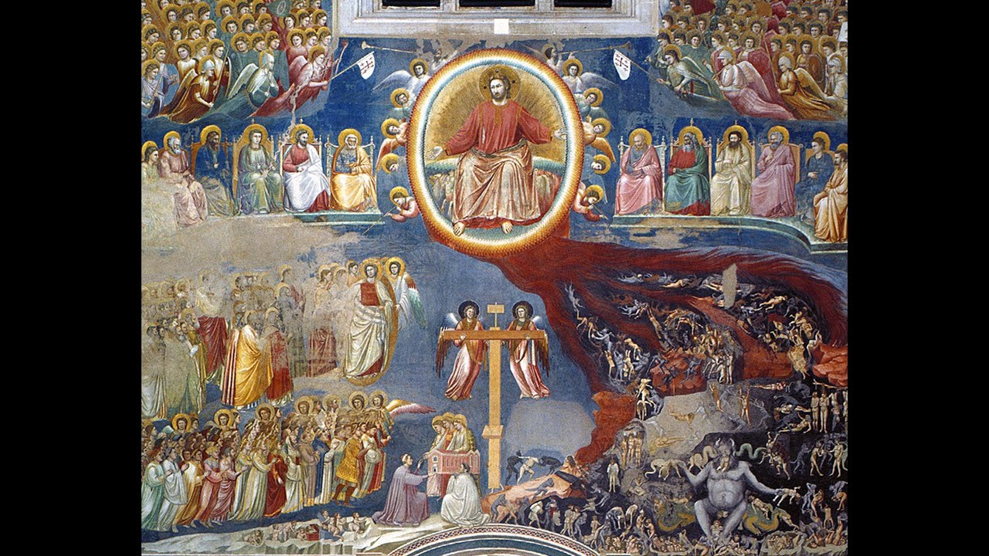

Slide 9
APOKALIPSZIS
Bibliai jelentés
Köznapi jelentés
A világ vége
amikor az Isten mindenkit megítél tettei szerint
A jók a mennybe jutnak
A rosszak a pokolba
A tisztítótűzben szenvedők is a mennybe (megfizettek bűneikért)
Félelmetes, rendkívüli, és sok áldozattal járó időszak
(pl. a világháborúk)

Slide 10
KANONIZÁCIÓ
Az a folyamat, amelynek során a Biblia könyvei összeálltak
Ez a Jézust követő 1-2 évszázadban történt
Az egyházatyák, egyházi vezetők döntöttek róla, hogy melyik szent iratokat fogadják el hitelesnek, valóban Isten által sugalltnak.
A Biblia mai formája (bibliai kánon) a IV. században lett törvényesítve.
A kimaradó könyveket APOKRIFnek nevezzük (pl. Péter evangéliuma, Mária evangéliuma)

Slide 11
Kanonizáció, kanonizált, kánon
Bibliai jelentés:
A Szentírás összeállításának folyamata
Köznapi jelentés:
Tekintély által elfogadott
(pl. irodalom tankönyv, tananyag is egy kánon)

